Slide 1
lymphoma
Noa Granot
The Edmond & Lily Safra Children's Hospital
08/11/17

Slide 2
Clinical Case – C. I.
An 8 m/o boy, healthy, immunized. G6PD deficiency.
Normal pregnancy a part from prenatal L hydronephrosis.
Normal birth and development. Normal family history.
31/07/17 - minor head trauma.
Head US- normal.
03/09/17 – right parietal bulge, red firm and non tender.
Head US- right parietal cephalo-hematoma w vascularization.
17/10/17 – increase in size of the head bulge.
Notes:
ללא סימני דמם נוספים בעור, בשתן או ביציאות לפי האם. ללא דימום חריג בברית, ללא נטייה לחבלות, ללא שינוי התנהגותי, חסר נוירולוגי גס או עיכוב התפתחותי. ללא ירידה במשקל. לציין כי האח היה במעקב רופא עור בשניידר בשל המנגיומה על פני הקרקפת שנספגה בהמשך ללא טיפול. עד כה ללא בירור מעבדתי או קרישה כלל.

Slide 3
Clinical Case – C. I. physical examination
Well appeared child, Vital signs – normal. NT fontanelle.
Head- R red warm firm mass, not tender
Heart, lungs – normal
Abdomen – normal, w/o hepato-splenomegaly
Genitals – male, normal
LN – post auricular & occipital bilateral enlargement

Slide 4
differential diagnosis
Head mass- hematoma/ soft tissue sarcoma / bone derived tumor
Lymphadenopathy-
infections
viral
Bacterial
Immunologic
Serum sickness
Phenytoin
Neoplastic
ALL/ lymphoblastic lymphoma
NHL
Fungal
Parasitic
AML
Neuroblastoma
Rhabdomyosarcoma
Miscellaneous
CGD
Kawasaki
SLE
RA
Dermatomyositis
Chrug Strauss
Castleman disease
Rosai-Dorfman disease
Hodgkin lymphoma
Notes:
soft tissue sarcoma- rhabdomyosarcoma
bone derived tumor- Langerhans cell histiocytosis (LCH)
לימפאדנופתיה הינה תופעה שכיחה ולרוב ללא חשיבות קלינית בפני עצמה, עם זאת לימפאדנופתיה יכולה להיות התייצגות של מחלה חמורה.
האתגר של הקלינאים הינו להמנע מהערכה אגרסיבית ולקיחת ביופסיה לחינם.
סיבות זיהומיות:
Viral – EBV, CMV, HIV, Measles, Adenovirus, HBV, Rubella, HSV, VZV
Bacterial – Group A streptococcus, Brucellosis, Tularemia, Leptospirosis, Spirochetal, Syphilis, Lyme dis.
Fungal - Coccidioidomycosis (valley fever), Blastomycosis, Histoplasmosis
Parasitic – Toxoplasmosis, Leishmaniasis, Malaria

Slide 5
Clinical Case – C. I. workup
Blood tests –
CBC – hypochromic anemia (hgb 10.5 gr/dl), PLT 470K, normal WBC.
Chemistry – high LDH 387 , CRP 11.
PT, PTT, INR, Fibrinogen, Thrombin time , PLT function - normal.
Blood smear- normal
Head CT
Abdominal US
MRI + MRA
PET CT
Notes:
בוצע POCUS - לא הודגם קו שבר בגולגולת. המטומה מעל הגולגולת. וסקולריזציה מרשימה

Slide 6
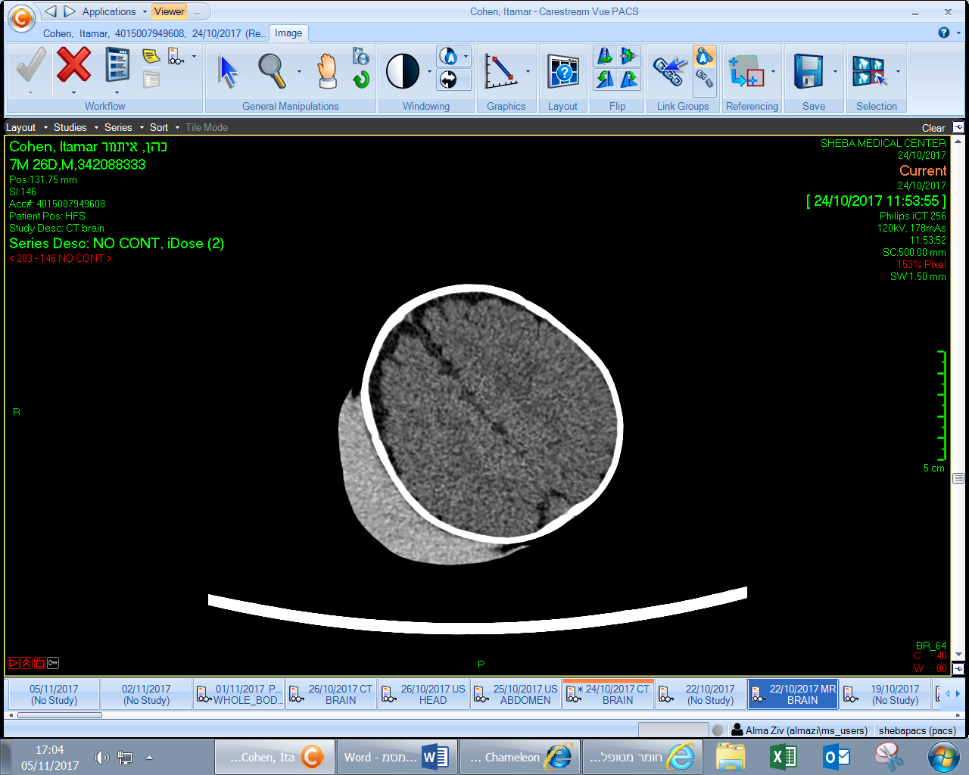
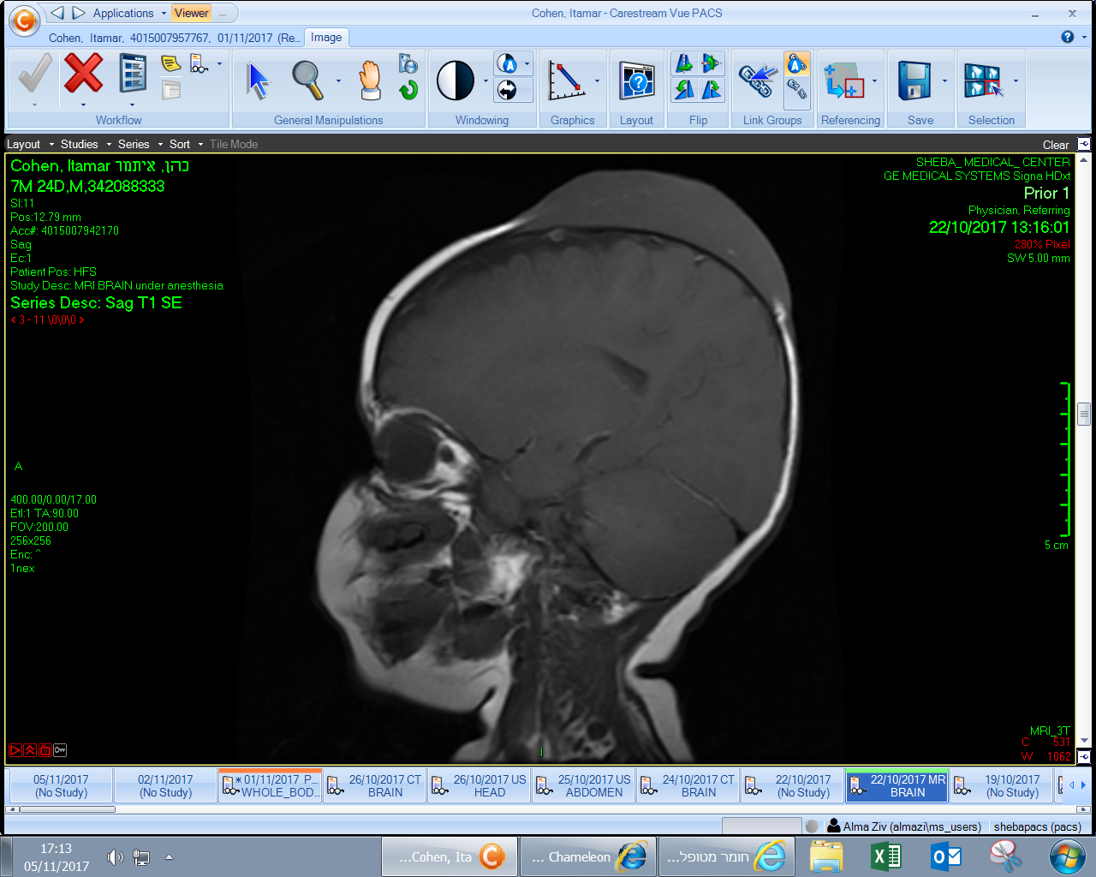
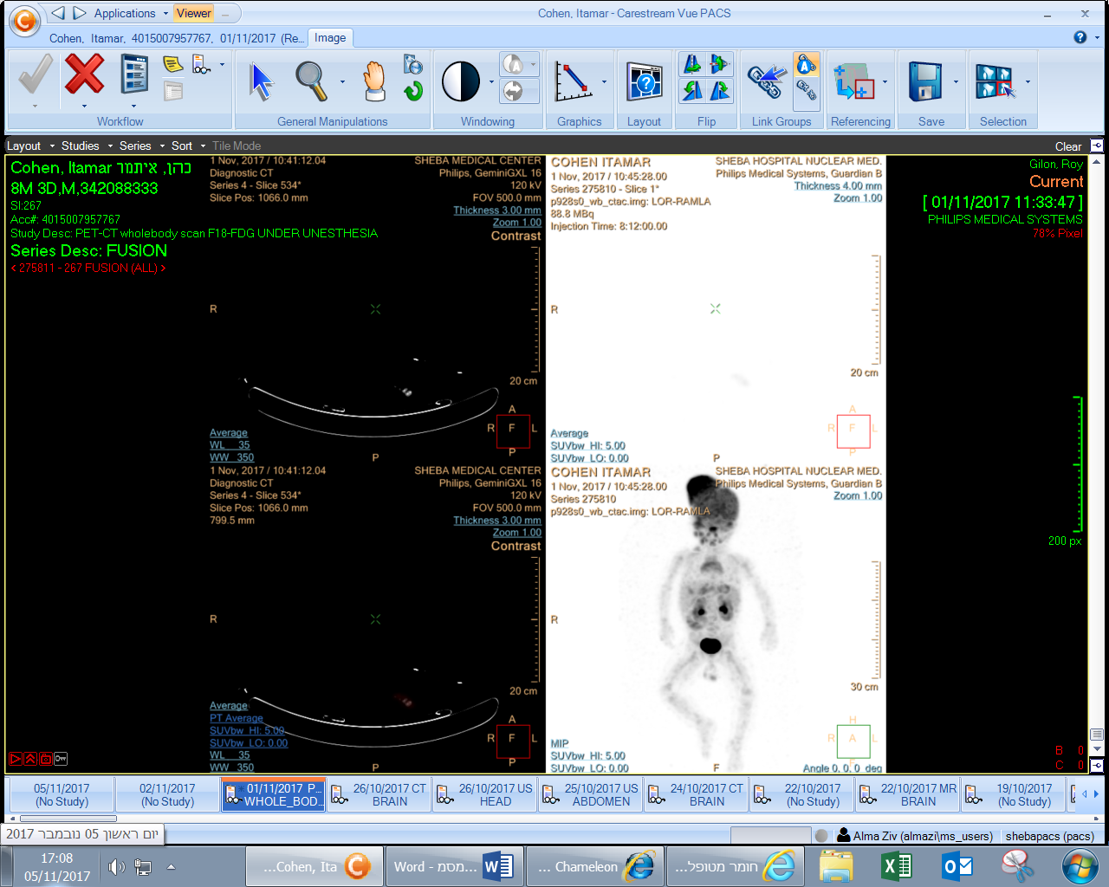
Clinical Case – C. I. workup
Biopsy head mass 26/10 –
B lymphoblastic lymphoma
IMPRINT CD19pos CD10neg CD34 pos
Biopsy bone marrow – tending.
CT
MRI
PET CT
Notes:
.
CT מוח-
תהליך היפרדנסי 7*8 ס"מ בקרקפת מימין, ללא עדות לדימום אינטרא או אקסטרה אקסיאלי.
ללא מעורבות עצם.
US בטן-
מוקד היפודנסי בכבד בלתי הומוגני לא סדיר 8 מ"מ
MRI מוח-
ללא עדות לגידול אוטם דימום או מלפורמציה במוח. ללא עדות לקולקציה.
בקרקפת מימין מודגם תהליך נרחב אשר מבטל את השומן הקרקפתי.
MRA מוח-
אין עדות לכלי דם פתולוגים
הסתה והגדלה של העורק הטמפורלי השטחי.
PET CT-
ממצא הידוע בקרקפת מימין.
לימפאדנופתיה בצוואר דו"צ
מוקד 1 ס"מ באונה ימנית של כבד

Slide 7
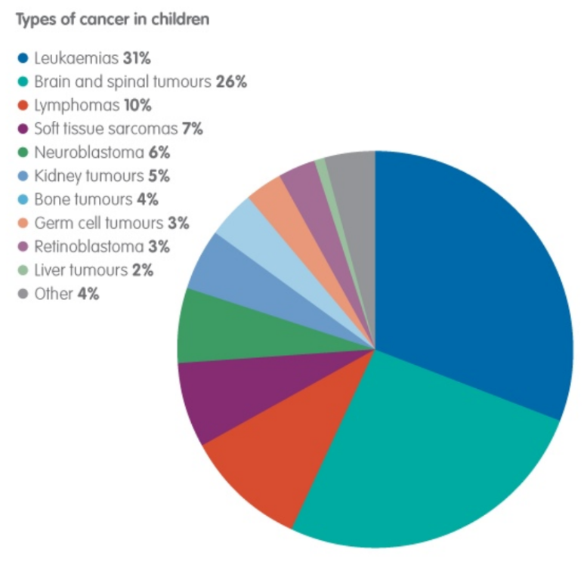
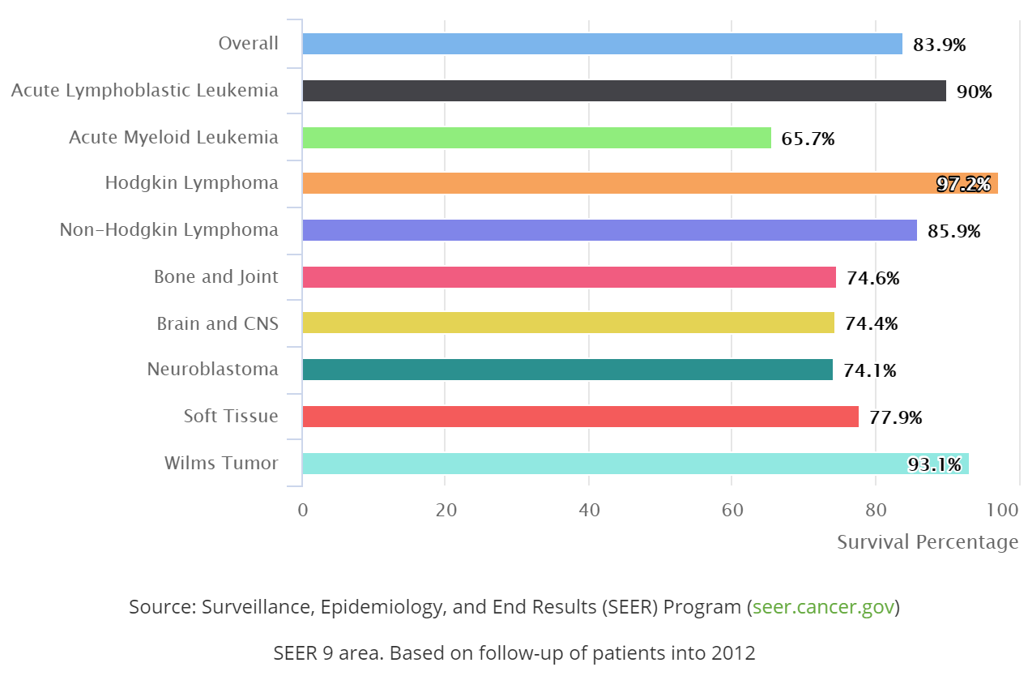
Pediatric Lymphoma
Incidence rates
5-year survival rate
Notes:
לימפומה בילדים הינה הממאירות השלישית בשכיחותה.
לימפומה בילדים היא לרוב אגרסיבית, דיפוזית עם התייצגות קלינית דרמטית ופרוגנוזה טובה.
Lymphoma is the third most common cancer among U.S. children (age
14 yr or younger), with an annual incidence of 15 cases per 1 million
children. It is the most common cancer in adolescents, accounting
for >25% of newly diagnosed cancers in persons 15-19 yr old. The
2 broad categories of lymphoma, Hodgkin lymphoma (HL) and non-
Hodgkin lymphoma (NHL), have different clinical manifestations and
treatments.

Slide 8
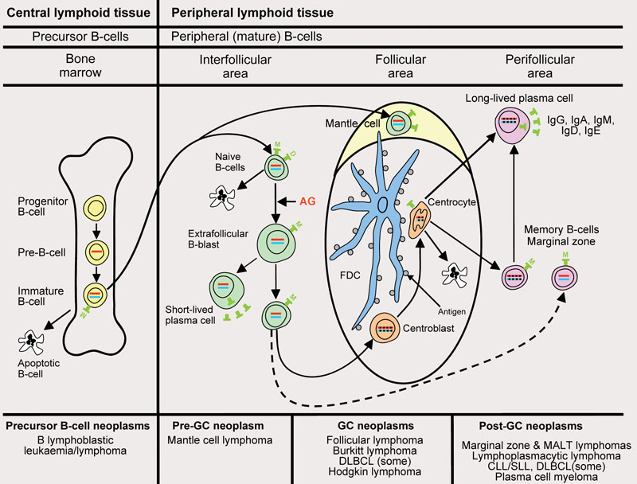
B cell lymphoma
Notes:
תאים פרוקרוסרים עוברים מטורציה ורוכשים אנטיגנים על פני השטח של התאים .
תאי הבי הצעירים מציגים CD10 והבשלים מציגים את הנוגדנים IGG רצפטורים על פני התא ומציגים CD20.

Slide 9
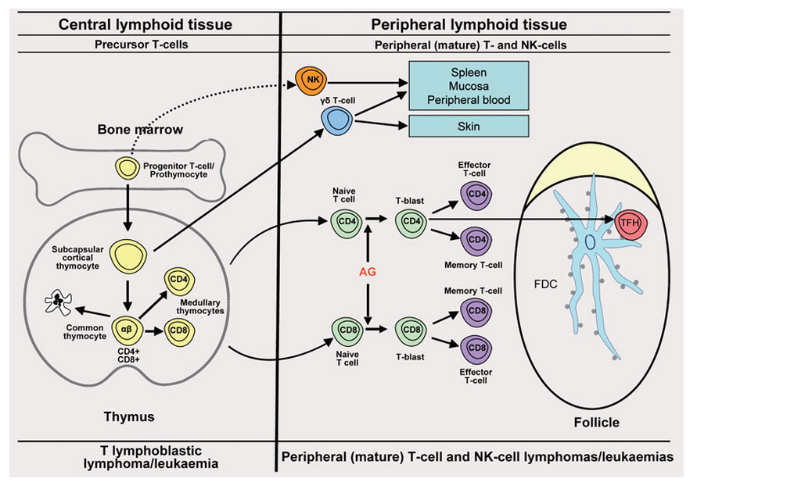
T cell lymphoma
Notes:
רואים תמונה דומה בתאי טי שמתחילים בצעירים שזה לימפובלסטיק לימפומה ואז עוברים לתאים יותר בשלים

Slide 10
NON Hodgkin lymphoma
review

Slide 11
epidemiology
Inherited immunodeficiency
Klinefelter syndrome
Acquired immunodeficiency states
Iatrogenic immunosuppression (eg, treatment of autoimmune disease or malignancy, organ transplantation)
Autoimmune disorders
Autoimmune hemolytic anemia
Inflammatory disorders
Chediak-Higashi syndrome
Ataxia telangiectasia syndrome
Wiscott-Aldrich syndrome
Common variable immunodeficiency disease
X-linked lymphoproliferative disease
Autoimmune lymphoproliferative syndrome
Bloom syndrome
HIV-1 infection
Acquired agammaglobulinemia
Multicentric Castleman's disease
Rheumatoid arthritis
Systemic lupus erythematosus
Sjögren's syndrome (sicca complex)
Hashimoto's thyroiditis
Acquired angioedema (acquired C1 esterase inhibitor deficiency)
Celiac disease, dermatitis herpetiformis
Inflammatory bowel disease treated with azathioprine/6-MP
Chemicals and drugs
Infectious agents (other than HIV)
Phenytoin
Dioxin, phenoxy-herbicides (Agent Orange), agricultural pesticides
Ionizing radiation
Chemotherapy, radiation therapy
Tumor necrosis factor antagonists
Hair dyes
Epstein-Barr virus
Human T cell leukemia/lymphoma virus (HTLV)-I
Human herpesvirus type 8 (HHV-8, primary effusion lymphoma)
Helicobacter pylori
Campylobacter jejuni (Mediterranean lymphoma)
Chlamydia psittaci (ocular adnexal lymphoma)
Borrelia afzelii (cutaneous B cell lymphoma)
Hepatitis C virus (mixed cryoglobulinemia, splenic marginal zone lymphoma)
Mycobacterium tuberculosis, EBV (pyothorax-associated lymphoma)
Notes:
Both congenital and acquired immunodeficiency syndromes are associated with an increased risk of NHL.
Congenital immunodeficiencies –
Common variable immunodeficiency
Wiskott-Aldrich syndrome
Ataxia telangiectasia
X-linked lymphoproliferative syndrome
Acquired immunodeficiencies –
HIV
Immunosuppressive medications
Post-transplant lymphoproliferative disorders can follow solid organ and hematopoietic cell transplantation

Slide 12
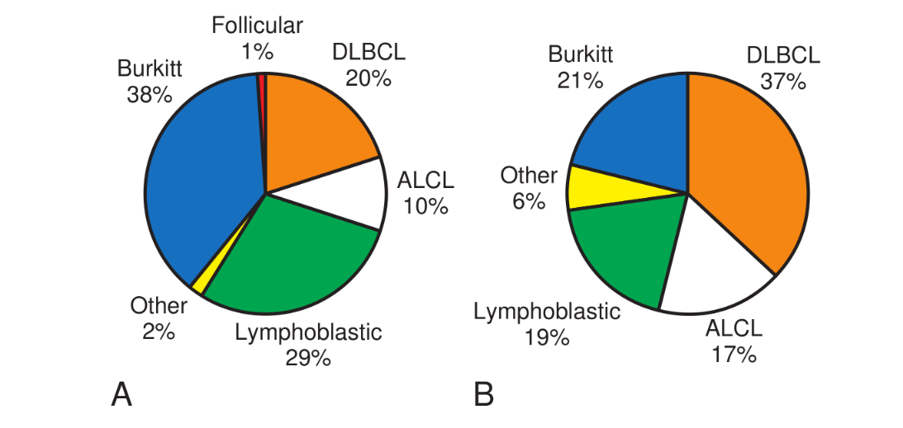
SUBTYPES NHL
Hodgkin
Non- Hodgkin
Precursor lymphoid
T- lymphoblastic
B- lymphoblastic
Mature T-cell
ALCL
Burkitt
DLBCL
Mature B-cell
Pediatric Lymphoma
0-14 Y
15-19 Y
Notes:
Lymphoblastic lymphoma (LBL), mostly T-cell – 20%
Burkitt lymphoma – 45%
Diffuse large b cell lymphoma (DLBCL) – 15%
Anaplastic large cell lymphoma (ALCL) – 15%

Slide 13
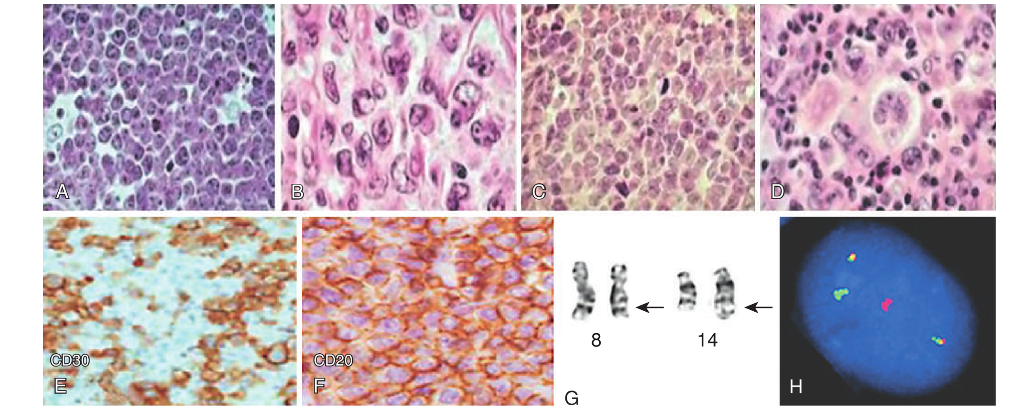
Histologic subtypes NHL
Burkitt
DLBCL
T lymphoblastic
ALCL
ALCL
Burkitt
Notes:
A + F- BURKITT lymphoma
B- DLBCL
C- T LYMPHOBLASTIC LYMPHOMA
D+E – ALCL
G+H- ציטוגנטיקה של בורקיט- טרנסולוקציה 8:14 (של MYC)

Slide 14
Clinical presentation
Aggressive lymphoma
Rapidly growing mass
Painless lymphadenopathy
Symptoms due to the compression of surrounding structures
Systemic B symptoms
Elevated levels of serum LDH and uric acid/potassium
Indolent lymphomas
Slow growing lymphadenopathy
Hepatomegaly/splenomegaly
Extranodal disease- GI/CNS
Cytopenias
Notes:
ניתן לחלק את הסימפטומים לפי מידת האגרסיביות של הלימפומה.
בלימפומה אגרסיבית כמו –
Aggressive lymphoma- diffuse large B cell lymphoma, Burkitt lymphoma, adult T cell leukemia-lymphoma, and precursor B and T lymphoblastic leukemia/lymphoma.
ניתן לראות...
סימפטומים כתוצאה מלחץ על איברים סמוכים- קוצר נשימה וצפצופים, נפיחות בפנים, כאב בטן אקוטי.
עלייה של LDH – פרוגנוזה גרועה יותר אם יש עלייה פי 2-3 מהנורמה.
עלייה של חומצה אורית או אשלגן- טומור ליזיס סינדרום בחולים עם אי ספיקת כליות כתוצאה מאינפלטרציה רנאלית או חסימה משנית ע"י הגידול
בלימפומה אינדולנטית כמו-
Indolent lymphomas – follicular lymphoma, small lymphocytic lymphoma, and splenic marginal zone lymphoma.
ניתן לראות....
מעורבות של המוח- מתרחשת ב-6% ממקרי NHL בעיקר ב-Burkitt L (עד 9% מהמקרים).
ציטופניות- בגלל אינפלטרציה של מח העצם, טחול מוגדל שעבר הסננה של הגידול, או אובדן דם בגלל מעורבות GI.
●Patients with primary gastrointestinal (GI) tract lymphoma may present with anorexia, weight loss, nausea and vomiting, chronic pain, abdominal fullness, early satiety, symptoms associated with visceral obstruction, or even acute perforation and GI hemorrhage (table 1). Occasional patients will present with malabsorption syndrome.
●Patients with primary CNS lymphoma may present with headache, lethargy, focal neurologic symptoms, seizures, paralysis, spinal cord compression (0.1 to 6.5 percent of patients), or lymphomatous meningitis.
===================================================================
●Anaplastic large cell lymphoma – Anaplastic large cell lymphoma is a peripheral T cell lymphoma that typically presents as painless lymphadenopathy with or without skin or subcutaneous involvement. Fever and constitutional symptoms are frequent. The median age of presentation is also 12 years [11].
Burkitt lymphoma – Burkitt lymphoma frequently presents with abdominal pain that mimics acute appendicitis or intussusception [6]. Rapidly growing lymphadenopathy in the head and neck region is also common. Less common sites of involvement are the testes, bone, skin, bone marrow, and central nervous system. Spontaneous tumor lysis syndrome is common. There is a male predominance and the peak age at presentation is four to six years old.
●Diffuse large B cell lymphoma – Diffuse large B cell lymphoma has a variable presentation in children [6]. Patients may present with a rapidly enlarging symptomatic mass, most usually nodal enlargement in the neck or abdomen, or, in the case of primary mediastinal large B cell lymphoma, the mediastinum, but may present as a mass lesion anywhere in the body. Spontaneous tumor lysis syndrome is uncommon. Incidence increases with age.
●T cell lymphoblastic lymphoma – The most common presentation of T cell lymphoblastic lymphoma is that of peripheral lymphadenopathy, respiratory distress, wheezing, and superior vena cava syndrome from mediastinal involvement [6]. T cell lymphoblastic lymphoma is more common in males. The incidence is stable across all pediatric age groups with a median age of diagnosis of 12 years. Children diagnosed with lymphoblastic lymphoma whose bone marrow is more than 25 percent replaced by lymphoblasts are classified and treated as acute lymphoblastic leukemia.

Slide 15
Clinical presentation Oncologic emergencies
Superior or inferior vena cava obstruction
Acute airway obstruction
Intestinal obstruction, intussusception
Spinal cord compression
Pericardial tamponade
Lymphomatous meningitis and/or CNS mass lesions
Hyperuricemia and tumor lysis syndrome
Ureteral obstruction, unilateral or bilateral hydronephrosis
Venous thromboembolic disease
Notes:
טומור ליזיס סינדרום- חירום אונקולוגי שנגרם ע"י פירוק הגידול ושחרור כמויות גדולות של אשלגן, פוספט וחומצה אורית למערכת הסירקולרית.
החומצה האורית ו/או הקלציום פוספט יכולים לשקוע בטובולים בכליה ולגמרום לאי ספיקת כליות אקוטית ואנוריה.

Slide 16
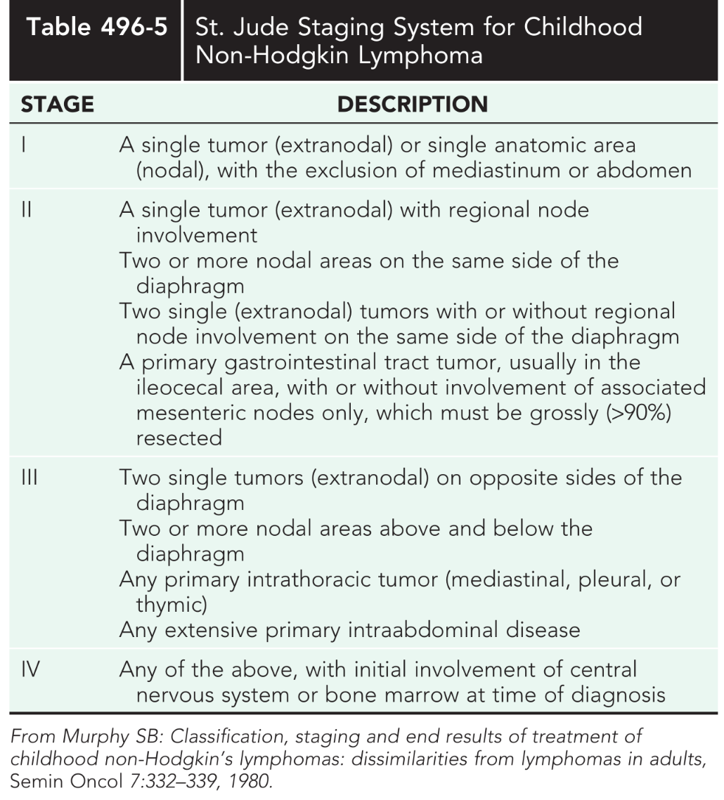
staging
Routine staging studies-
CT/ PET-CT
Bone marrow aspiration and biopsy
LP
Notes:
מסתכלים על מעורבות נודאלית ואקסטרה נודאלית , על מיקום ביחס לסרעפת, ומעורבות של מערכת העצבים או מח העצם בזמן האבחנה.

Slide 17
Treatment & prognosis
Combination chemotherapy
No radiation therapy, no surgery (except biopsy and emergencies)
Lymphoblastic lymphoma - leukemia protocol
Good prognosis-
Long-term overall survival is achieved in >80%
Overall survival is >90% in stage I or II pediatric NHL

Slide 18
Hodgkin lymphoma
review

Slide 19
epidemiology
There are 3 different forms of HL:
Childhood form (14 years or younger)
Young adult form (15 to 34 years old)
Older adult form (55 to 74 years old)
Notes:
אפידמיולוגיה של לימפומה ע"ש הודג'קין [2]
ללימפומה ע"ש הודג'קין ישנה שכיחות בי-מודאלית לפי גיל אשר משתנה לפי איזור גיאוגרפי ומוצא אתני. בארצות המתועשות מתרחש שיא המופע המוקדם בגילאי ה-20 המאוחרים ושיא המופע השני לאחר גיל 50. בארצות המתפתחות יופיע הפיק המוקדם לפני גיל ההתבגרות.
מהבחינה האפידמיולוגית ישנן שלוש צורות הופעה של לימפומה ע"ש הודג'קין: בילדות (בגילאים 14 או פחות), בבוגרים צעירים (בגילאים 15-34) ובמבוגרים (בגילאים 55-74).
שכיחות צורת הילדות של לימפומה ע"ש הודג'קין נוטה לעלות ככל שגודל המשפחה עולה והמצב הסוציו-אקונומי יורד.
לעומת זאת, צורת הבוגרים הצעירים שכיחה יותר במצב סוציו-אקונומי גבוה ובארצות מתועשות.

Slide 20
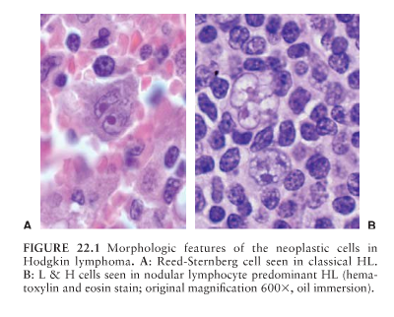
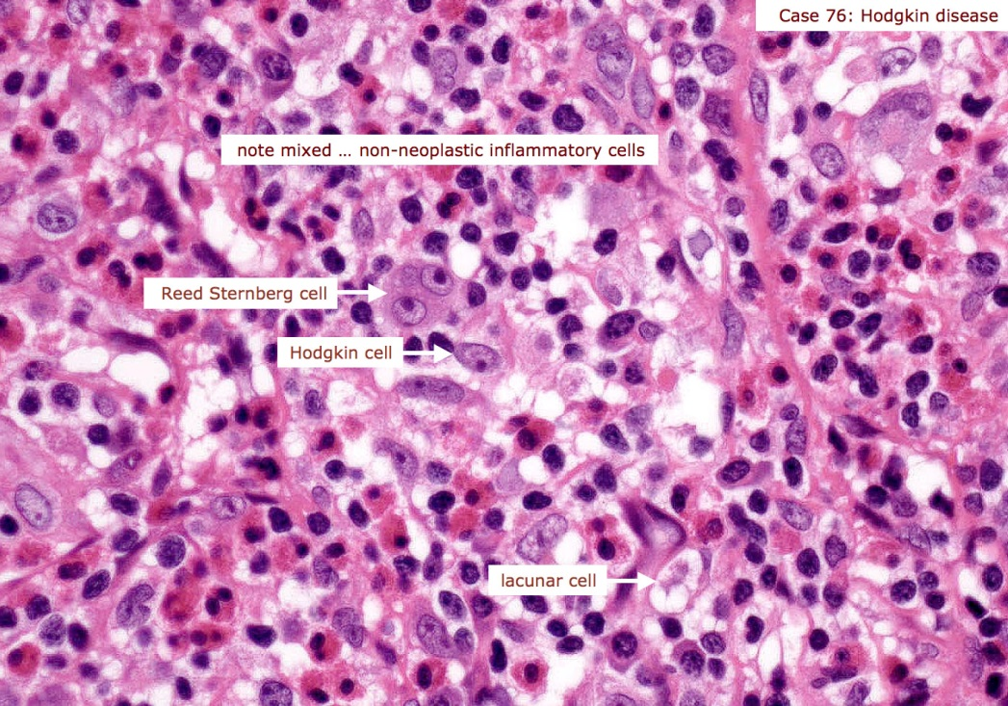
Hodgkin lymphoma
Notes:
רקע ביולוגי: [1]
HRS cells are germinal center B cells that cannot synthesize immunoglobulin molecules
הגידול מורכב מכמות קטנה בלבד של תאי גידול מקלון יחיד (תאי Hodgkin Reed-Sternberg)). תאים אלו מוקפים ע"י רוזטות של לימפוציטים מסוג T וע"י תאי דלקת אחרים אשר מרכיבים את רוב נפח הגידול.
בלימפומה ע"ש הודג'קין מייצר הגידול מגוון ציטוקינים המביאים לסימפטומים הקליניים האופיינים למחלה.
קיימות שתי קבוצות היסטולוגיות מרכזיות : Classical Hodgkin lymphoma (cHL ) ו-Nodular lymphocyte predominant Hodgkin lymphoma (NLPHL).
ב-cHL ישנם תאי HRS, NLPHLמאופיינת בתאי L&H אשר מסביבם רקע של לימפוציטים B והיסטוציטים.

Slide 21
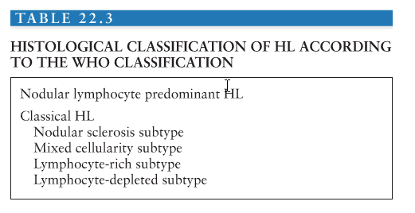
Hodgkin lymphoma
25%
40%
30%
5%
Notes:
קיימות שתי קבוצות היסטולוגיות מרכזיות : Classical Hodgkin lymphoma (cHL ) ו-Nodular lymphocyte predominant Hodgkin lymphoma (NLPHL). ב-cHL ישנם תאי HRS, ותחת ההגדרה של cHL ישנן 4 תת קבוצות הנבדלות זו מזו במבנה הרקמה, במידת הפיברוזיס, ובחדירת תאי דלקת. הקבוצות הן: Nodular sclerosis (40%), Mixed cellularity (30%), lymphocyte-rich (5%), lymphocyte-depleted (נדירה). NLPHLמאופיינת בתאי L&H אשר מסביבם רקע של לימפוציטים B והיסטוציטים.

Slide 22
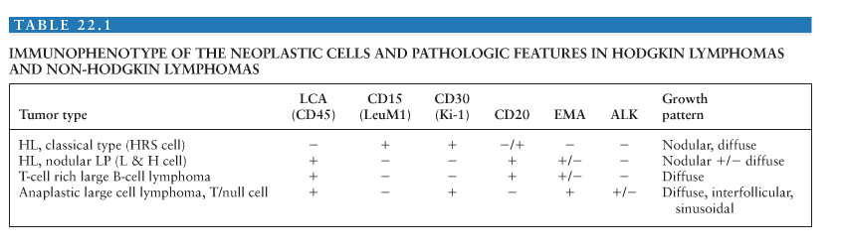
Hodgkin lymphoma

Slide 23
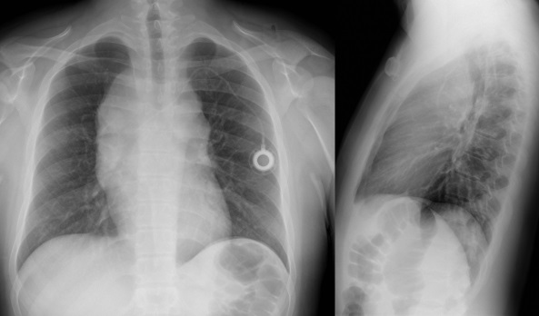
Clinical presentation
painless supraclavicular or cervical adenopathy
Affected nodes are firm and rubbery
2/3 - mediastinal involvement
Spleen and hepatic involvement
B symptoms: Fever of >38C, drenching night sweats, 10% weight loss over 6 months.
Laboratory and imaging
Notes:
התייצגות המחלה במרבית החולים הינה לימפאדנופתיה לא רגישה בצוואר או באיזור העל-בריחי. הבלוטות הנגועות הן מוצקות, צמיגיות ולעיתים רגישות למגע. לפחות לשני שליש מהחולים ישנה מעורבות של המיצר, שעלולה לגרום לשיעול לא פרודוקטיבי או לסימפטומים אחרים הקשורים ללחץ על הקנה או על דרכי האוויר העליונות. מעורבות הטחול והכבד קיימת ב-30 עד 40 אחוז מהחולים. מעורבות ראשונית של העצמות ושל מח העצם איננה נפוצה במחלה.
BULKY- גוש מעל 10 ס"מ או מעל שליש מקוטר בית החזה
CBC, blood chemistry, ESR, CRP, ferritin, copper (In adults adverse prognostic signs include: lymphopenia, leukocytosis, anemia,low albumin)
PET-CT (bone scan + chest/abdominal CT)
BMB if B symptoms or stage 3/4
LP not required in most cases

Slide 24
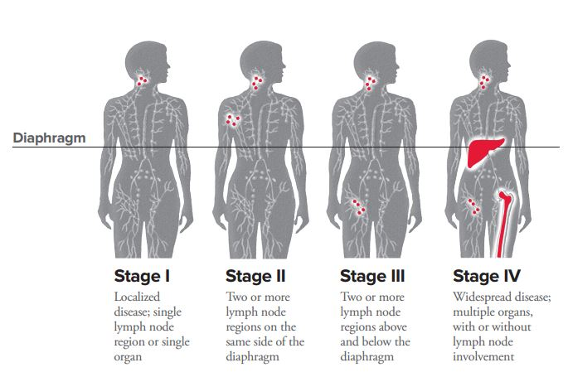
Ann arbor STAGING
Notes:
שלב 1- מעורבות של אזור לימפתי אחד או אזור אקטסרה לימפתי 1
שלב 2- בצד אחד של הסרעפת
שלב 3-משני צדדי הסרעפת
שלב 4- מעורבות אקסטרה לימפתית דיפוזית

Slide 25
PROGNOSIS
Current trials divide patients into 3 groups:
Low risk/favorable prognosis (PFS-92%, OS-98%)
Intermediate risk (PFS-85%, OS-93%)
High risk (PFS-83%, OS-94%)
Notes:
מחלה בדרגת סיכון נמוכה - בקבוצה זו נמנים שלב IA , IIA ללא גורמי B וללא Bulky ;
לילדים בשלב IA, IIA הישרדות ללא מאורע של 92% והישרדות כללית של 98% בטיפולים המוצעים כיום.
מחלה בדרגת סיכון בינונית - בקבוצה זו נמנים שלב IB , IIB ; שלב IA , IIA עם מחלה Bulky ; שלב IIAE, IIIA, IVA. לילדים בשלבים אלו ההישרדות ללא מאורע הינה 85% וההישרדות הכללית היא 93% בעזרת הטיפול המוצע כיום.
מחלה בדרגת סיכון גבוהה – ילדים בשלב IIIB או IVB . לילדים אלו ההישרדות ללא מאורע הינה 83% וההישרדות הכללית היא בעזרת הטיפולים המוצעים כיום 94%

Slide 26
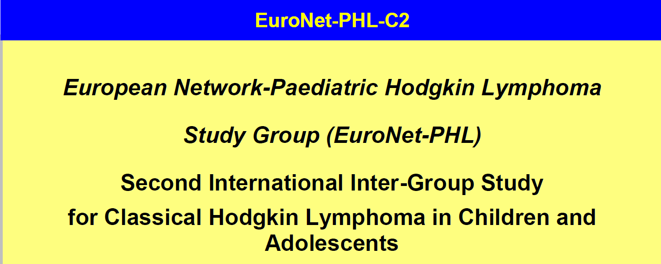
Tailored therapy-
Risk factors
Early PET for response assessment
Notes:
הגישה הטיפולית המקובלת היום הינה התאמת הטיפול לגורמי הסיכון ( risk adapted) אצל כל חולה. גישה זו מכוונת את עוצמת הטיפול לפי הערכת גורמי הסיכון באבחנה, כשהחשובים שבהם הינם: שלב המחלה, סימפטומים נלווים (A או B) ומסת המחלה (Bulky) המוגדרים לפי Ann Arbor staging system [4].

Slide 27
TREATMENT
From the 1990s, the main focus is to minimize toxicity while preserving the excellent event-free (EFS) and overall survival (OS).
several cycles of multi-agent chemotherapy with low-dose radiotherapy given to sites of initial disease (involved field radiotherapy).
ABVD [Adriamycin (doxorubicin), bleomycin, vinblastine, dacarbazine] chemotherapy, with less toxicities of male infertility and fatal secondary leukemia.
Notes:
הטיפולים כוללים שילוב של תרופות כימותרפיות עם מנגנוני פעולה שונים בשילוב עם קרינה במינון נמוך לאזורים המעורבים במחלה.

Slide 28
Relapsed and refractory Hodgkin lymphoma
Introduction & research
Notes:
מספר מקרי ההישנות של לימפומה ע"ש הודג'קין בילדים הוא קטן מאוד וזאת בגלל תוצאות הטיפול המצוינות בקו הראשון של הטיפול. מכאן ברור כי ישנו קושי בביצוע מחקרים לגבי יעילות טיפולי ההצלה (salvage) בקו שני על קבוצות גדולות של מטופלים.

Slide 29
Relapsed/ refractory Hodgkin lymphoma
Usually treated with 2nd line chemotherapy and autologous stem cell transplantation.
Factors associated with cure after relapse include timing of relapse (early vs. late), the extent of initial disease, nature and extent of initial therapy (chemotherapy alone, combined modality therapy), and the nature and extent of disease at relapse.
OS, EFS, rates of 68%, 53%, respectively have been published.
Notes:
כ-10% מהחולים עם מחלה בשלב מוקדם ועד 25% מהחולים עם מחלה מתקדמת באבחנה יפתחו הישנות אחרי הטיפול בקו הראשו
הטיפול שייבחר לקו שני כולל שילובי כימותרפיה שלא ניתנו בקו הראשון. פרוטוקולים שבשימוש לדוגמא: ICE , IV, IGEV , DVIP ו-MABTHERA/ANTI CD20 [19] [20].
רוב ההישנויות בחולים עם לימפומה ע"ש הודג'קין יופיעו בשלוש השנים הראשונות מהאבחנה, אך תוארו הישנויות גם עד 10 שנים מהאבחנה הראשונית. [1]

Slide 30
New agents in the management of chemoresistant patients
Targeting surface proteins on the malignant RS cells can be achieved with rituximab when these cells express CD20 (15-30% of classical HL). In addition, RS stem cells and supportive B-cell environments also express CD20.
Brentuximab vedotin, an antibody-drug conjugate composed of an anti-CD30 antibody conjugated to the microtubule-disrupting agent, monomethyl auristatin E (MMAE), has demonstrated a high overall and CR rate in patients with R/R HL after ASCT.
Notes:
: טיפול באימונוטוקסין המכוון כנגד אנטיגנים המבוטאים על פני תאי HRS כגון CD25 (רצפטור ל-IL-2) ו- Brentuximab Vedotin(antiCD30 Ab-drug conjugate). [21]
In vitro, the drug was found to be potent and selective against CD30-positive tumor-cell lines, and activity was observed in models of Hodgkin’s lymphoma and ALCL in mice.

Slide 31
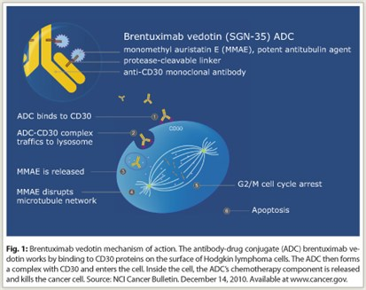
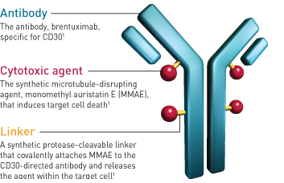

Slide 32
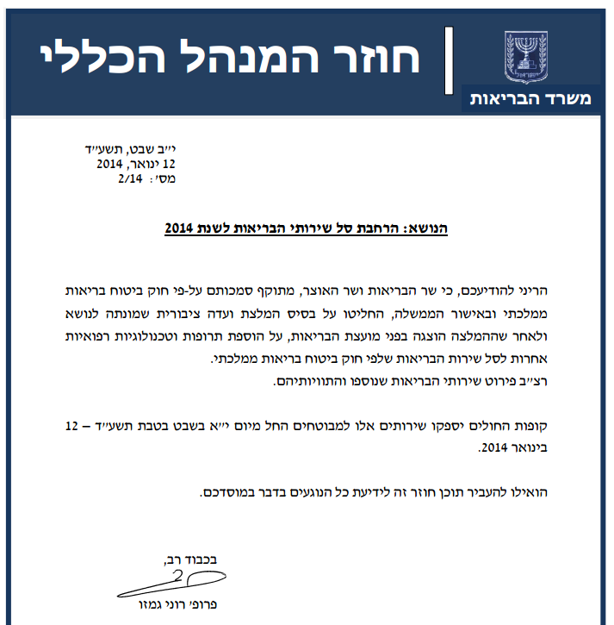
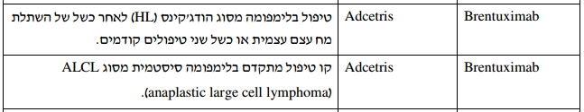
brentuximab
In 2011, BV was approved by the US Food and Drug Administration for the treatment of patients with relapsed HL after ASCT and for patients with HL refractory to two lines of chemotherapy.

Slide 33
Relapsed and refractory Hodgkin’s lymphoma in children and adolescence: Retrospective study in Israel between the years 1998-2014
Noa Granot , Ayelet Ben-Barak, Tanya Mashiach , Myriam Weyl Ben- Arush
Presented at International Symposium on Childhood, Adolescent, and Young Adult Hodgkin Lymphoma (ISCAYAHL), May 2017.

Slide 34
Outline
Retrospective study in 5 major hospitals in Israel
The first time such a study was conducted in Israel
Major contribution- survival data
Secondary goals- epidemiologic data, identify clinical risk factors for earlier recurrence, and examine the influence of salvage treatment on survival rates.
Statictical significant findings:
Diagnostic characteristics predictive of a poor prognosis
Earlier first line treatment failure is predictive of poorer prognosis.
A recommendation for a salvage treatment that yields better prognosis.

Slide 35
Methods
51 children were diagnosed with recurrent Hodgkin’s lymphoma during the years 1998 to 2014.
Performed at major Israeli pediatric hematology-oncology centers, including: Rambam, Sheba, Beilinson, Hadassah and Soroka hospitals.
Notes:
במאגר הלאומי הישראלי לרישום מקרי סרטן (INCR) תועדו 444 ילדים שחלו בלימפומה ע"ש הודג'קין בין השנים 1998 עד 2007 ,המהווים 10.1% מתוך כלל מקרי הממאירות בילדים בישראל. [22]
על פי איסוף הנתונים שלנו, בשנים 1998 עד 2007 תועדו 30 מקרי הישנות לימפומה ע"ש הודג'קין המהווים 6.8% ממקרי לימפומה ע"ש הודג'קין שאובחנו בילדים בישראל בשנים אלו.
אספנו נתונים על 21 מקרי הישנות לימפומה ע"ש הודג'קין נוספים בשנים 2008 עד 2014.
אין במאגר ה-INCR תיעוד של מספר הילדים שחלו בלימפומה ע"ש הודג'קין בשנים 2008 עד 2014 לצורך השוואה.

Slide 36
definitions
Progressive disease - the development of new lesions, an increase >25% in the size of an existing lesion, or treatment failure within 3 months of the end of therapy.
Early relapse - treatment failure 3 to 12 months after the completion of therapy.
Late relapse - treatment failure >12 months after the of completion of therapy.

Slide 37
Patient Characteristics
% | No. of Patients, N=51 | Characteristic
 |  | Age at diagnosis, y
 | 14.8 | Median
 | 3.3-19.7 | Range
 |  | Age at first treatment failure, y
 | 16.3 | Median
 | 8.8-21.3 | Range
 |  | Sex
60.8 | 31 | Male
39.2 | 20 | Female
 |  | Ethnicity
68.6 | 35 | Jewish
31.4 | 16 | Arabic
 |  | Ann Arbor stage at initial diagnosis
67.3 | 33 | I+II
32.7 | 16 | III+IV
 |  | Bulky disease at initial diagnosis
29.4 | 15 | Yes
70.6 | 36 | No
% | No. of Patients, N=51 | Characteristic
 |  | B symptoms at initial diagnosis
35.3 | 18 | Yes
64.7 | 33 | No
 |  | Histology
76.5 | 39 | Nodular sclerosis
11.8 | 6 | Mixed cellularity
5.9 | 3 | Lymphocytic predominant
5.9 | 3 | syncytial type of Nodular sclerosis
 |  | Treatment failure, m
 | 20.4 (SD=4.2) | Average
 | 9.1 | Median
 | 0-101.4 | Range
21.6 | 11 | Progressive diseaseª
29.4 | 15 | Early relapse^{b}
49.02 | 25 | Late relapse^{c}

Slide 38
treatment
Autologous SCT
Allogeneic SCT
Chemotherapy (Ifosfamide based)
Notes:
Subjects in the risk cohort that were treated with bone marrow transplant are at a 0.4x lower risk for additional recurrence and a 0.18x lower risk of death compared to subjects in the risk cohort that were not treated with bone marrow transplant at first recurrence.
Subjects from the study population that were treated with bone marrow transplant and Ifosfamide based chemotherapy had a 0.24x lower risk of recurrence.
השפעת הטיפול בהישנות על הישרדות:
הישרדות כללית (OS) של הילדים:
נבדקים שחוו סיבוכים לאחר טיפול בהשתלה עצמית בעלי סיכוי גדול פי 4.1 לתמותה לעומת נבדקים ללא סיבוכי השתלה בהישנות הראשונה.
נבדקים שטופלו בהשתלה מתורם זר בעלי סיכוי גדול פי 5.2 לתמותה לעומת נבדקים שטופלו בטיפול אחר. ככל הנראה ההחלטה לטפל בהשתלה מתורם זר נובעת ממחלה בלתי נשלטת או כשלון של השתלה עצמית, ולכן הפרוגנוזה שלהם גרועה יותר מלכתחילה.
הישרדות ללא מחלה (PFS) של הילדים:
נבדקים שטופלו בהישנות הראשונה בכימותרפיה מבוססת Ifosfamide בעלי סיכוי נמוך פי 0.4 להישנות נוספת לעומת נבדקים שטופלו אחרת.
נבדקים שטופלו בהשתלה עצמית וגם בכימותרפיה מבוססת Ifosfamide בעלי סיכוי נמוך פי 0.24 להישנות נוספת לעומת נבדקים שלא טופלו בהשתלה עצמית ולא בכימותרפיה מבוססת Ifosfamide.

Slide 39
Time until treatment failure in relation to age at diagnosis
Age at diagnosis, y | No. of Patients (%) | Time until treatment failure |  |  | No. of death incidents
 |  | median | P value | HR [95% CI]
10> | 10 (19.6) | 42.5 | 0.009 | 1 | 2
10-15 | 26 (51) | 7.1 | 0.019 | 2.48 [1.16-5.30] | 6
16≤ | 15 (29.4) | 5.1 | 0.002 | 3.89 [1.61-9.35] | 4
HR; Hazard Ratio. CI; Confidence Interval.
Notes:
Age at diagnosis is a predictive risk factor for rapid recurrence at diagnosis : at age 10-15 years recurrence was 2.5x faster as compared to age <10 years. At age 16 years and above recurrence was 3.9x faster compared to children below age 10.

Slide 40
Time until treatment failure in relation to progression free survival
Treatment failure | No. of Patients |  |  | Second relapse |  | Death incidents
 | First relapse (N=51) | Second relapse (N=19) | Death incidents (N=12) | HR [95% CI] | P | HR [95% CI] | P
Progressive disease | 11 | 8 | 4 | 17.33 (3.64-82.53) | 0.0001 | 4.20 (0.94-18.82) | 0.061
Early relapse | 15 | 9 | 5 | 11.80 (2.54-54.83) | 0.002 | 3.65 (0.87-15.37) | 0.078
Late relapse | 25 | 2 | 3 | 1 | 0.001 | 1 | 0.125
HR; Hazard Ratio. CI; Confidence Interval.
Notes:
The earlier the recurrence, the risk of additional recurrence rise (17.33x), and the risk of death rise (4.2x) as compared to late recurrence.

Slide 41
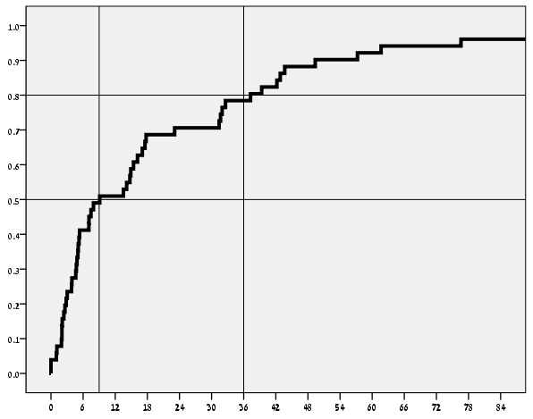
Time until treatment failure
50% of the subjects relapsed within 9 months from the end of the first treatment.
% subjects
Time until treatment failure
Notes:
The rate of treatment failure decreases as time from the end of first treatment progresses.
50% of the subjects relapsed within 9 months from the end of the first treatment.
Additional 30% relapsed between 9 to 36 months from the end of the first treatment.
The last 20% relapsed between 36 to 104.1 months from the end of the first treatment.
Median time to first relapse was 9.1 months (range 0-101.4).

Slide 42
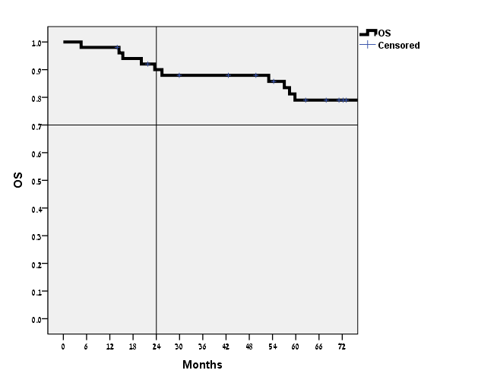
Overall Survival
The 5-year overall survival rate was 80% .
In the first 24 months, 10% expired. I.e., half of all mortality incidents occurred during this time period.
Survival probability
OS (month)
Notes:
12 subjects (23.5%) expired.
Overall survival at 3 years from end of first line therapy at diagnosis was 88%.

Slide 43
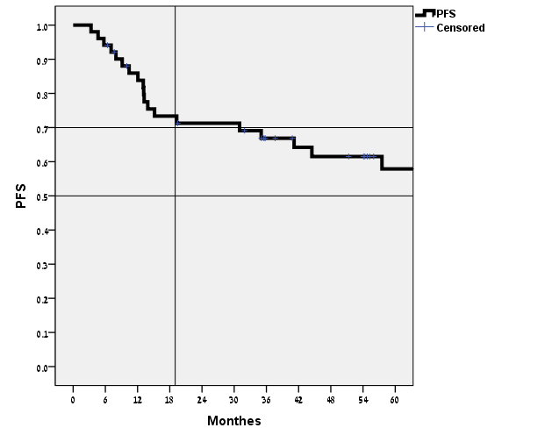
Progression Free Survival
The 5-year PFS was 60%.
In the first 18 months ,30% experienced a second relapse or death. I.e., the majority of all incidents (75%) occurred during this time period.
Survival probability
PFS (month)
Notes:
19 subjects (37.2%) had at least one additional recurrence. Disease free survival after 3 years was 67%.

Slide 44
Treatment failure by patient characteristics
Characteristic | Progressive disease [N total=11] N | Early relapse [N total=15] N | Late relapse [N total=25] N | P value
Age at diagnosis, y |  |  |  | 0.043
<10 | 1 | 0 | 9
10-15 | 7 | 8 | 11
16≤ | 3 | 7 | 5
Sex |  |  |  | 0.864
Male | 6 | 9 | 16
Female | 5 | 6 | 9
Ethnicity |  |  |  | 0.528
Jewish | 7 | 12 | 16
Arabic | 4 | 3 | 9
Ann Arbor stage at initial diagnosis |  |  |  | 0.475
I+II | 9 | 10 | 14
III+IV | 2 | 5 | 9
Bulky disease at initial diagnosis |  |  |  | 0.028
Yes | 5 | 7 | 3
No | 6 | 8 | 22
B symptoms at initial diagnosis |  |  |  | 0.478
Yes | 4 | 7 | 7
No | 7 | 8 | 18
Histology |  |  |  | 0.198
Nodular sclerosis | 7 | 13 | 19
Mixed cellularity | 2 | 1 | 3
Lymphocytic predominant | 0 | 0 | 3
syncytial type of Nodular sclerosis | 2 | 1 | 0
Notes:
הערה של נועה:
אולי לאחד את הטבלה הראשונה עם זאת? או לוותר על הראשונה?

Slide 45
Risk Group
The characteristics of the subjects in the risk group included :
Older age at diagnosis
Bulky disease with B symptoms
Syncytial histologic subtype of Nodular sclerosis at diagnosis
Notes:
Subjects in the risk group relapse faster
The 5-year overall survival rate in the risk group was 70% , in comparison to 90% of the other study subjects (X3).
The 5-year PFS in the risk group was 60%, in comparison to 20% of the other study subjects (X3).
During the first 18 months ,50% of the risk group subjects experienced a second relapse or death, in comparison to less than 10% of the other subjects in the study. I.e., the majority of all incidents (83.3%) in the risk group occurred during this time period.

Slide 46
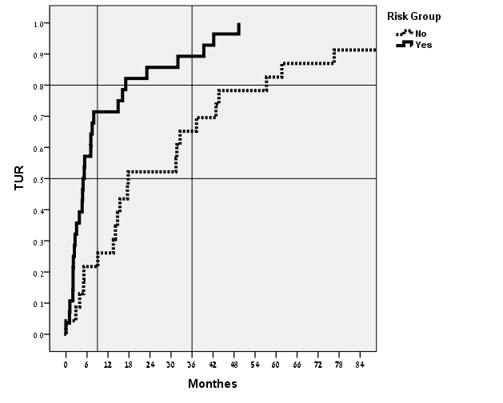
Time until treatment failure
Subjects in the risk group relapse faster
initial diagnosis
% subjects
Time until treatment failure (m)
Notes:
During the first 9 months from the end of the first treatment 70% of the risk group subjects relapsed, in comparison to 25% of the other subjects in the study (2.8x)
During the first 36 months ,90% of the risk group subjects relapsed, in comparison to less than 70% of the other subjects in the study (1.3x)
50% of the risk group subjects relapsed within 6 months from the end of the first treatment. In comparison, 50% of the other subjects in the study relapsed within 15 months from the end of the first treatment. (2.5x)

Slide 47
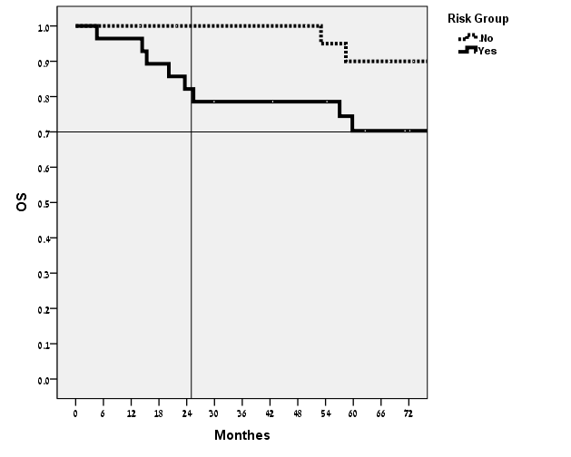
Overall survival
The 5-year overall survival rate in the risk group was 70% , in comparison to 90% of the other study subjects (X3).
% subjects
OS (month)
Notes:
During the first 24 months ,20% of the subjects in the risk group expired, in comparison to 0% of the other study subjects .
The majority (66.6%) of deceased subjects in the risk group expired during the first 24 months.
.

Slide 48
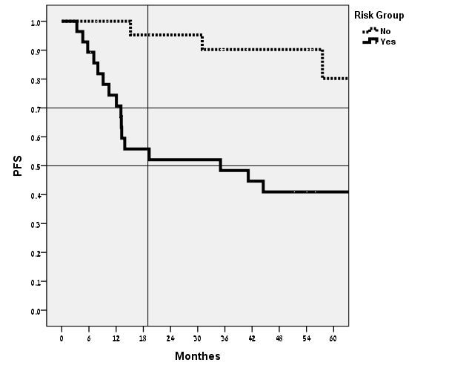
Progression free survival
The 5-year PFS in the risk group was 60%, in comparison to 20% of the other study subjects (X3).
% subjects
PFS (month)
Notes:
During the first 18 months ,50% of the risk group subjects experienced a second relapse or death, in comparison to less than 10% of the other subjects in the study. I.e., the majority of all incidents (83.3%) in the risk group occurred during this time period.

Slide 49
Conclusions
Diagnostic characteristics predictive of a poor prognosis:
Older age at diagnosis, B symptoms, Syncytial histologic subtype of Nodular sclerosis, and Bulky disease.
Earlier first line treatment failure is predictive of poorer prognosis.
Subjects from the risk cohort treated with autologous SCT as the primary rescue therapy had improved disease free survival and better overall survival.
The best prognosis for the overall study population was achieved by combining Ifosfamide based chemotherapy with autologous SCT.
THANK YOU!
Notes:
לסיכום, על סמך הנתונים שנאספו בעבודתנו הגדרנו קבוצת חולים בסיכון גבוה להישנות ראשונה מוקדמת יותר שכוללת מספר מאפיינים קליניים של המחלה באבחנה הראשונה, כמו כן מצאנו שככל שההישנות הראשונה מוקדמת יותר כך הסיכוי לתמותה גבוה יותר, וכן הראינו שהפרוגנוזה הטובה ביותר עבור כלל אוכלוסיית המחקר הושגה ע"י טיפול משולב בכימותרפיה מבוססת Ifosfamide עם השתלה עצמית.
מסקנות אלו עשויות לסייע לאונקולוגים בהכוונת הטיפול להשגת תוצאות מיטביות בקבוצת החולים עם הישנות של לימפומה ע"ש הודג'קין. לאור הנתונים שלנו ובעזרת קבוצת מחקר משותפת לכל המרכזים המטפלים בילדים החולים במחלת הודג'קין אנו ממליצים על קביעת תכנית טיפולית אחידה בארץ תוך איסוף נתונים פרוספקטיבי לשם השלמת המידע ושיפור הטיפול בילדים אלו.

